Slide 1
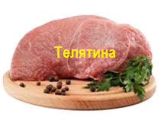
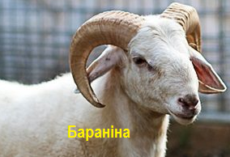
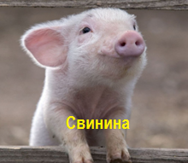
М'ясна начинка
М'якоть вимитої сирої яловичини (баранини, телятини або
нежирної свинини) нарізують на шматочки вагою по 30-40 г і обсмажують в жирі; потім укладають обсмажені шматочки м'яса в каструлю, додають сіль, зелень, перець горошком, лавровий лист і воду або бульйон до рівня м'яса, накривають кришкою і тушкують 1-1,5 год., доки м'ясо не стане м'яким. Підготовлене таким чином м'ясо пропускають через м'ясорубку.
Жир, в якому смажилося м'ясо, використовують для смаження цибулі. Коли цибуля обсмажиться до рожевого кольору, додають борошно і продовжують смажити до світло-коричневого кольору. Розводять одержане борошняне пасерування бульйоном, в якому тушкувалося м'ясо, заздалегідь процідивши бульйон крізь сито; додають зелень і подрібнене м'ясо, перемішують і солять за смаком.

Slide 2
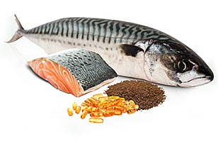
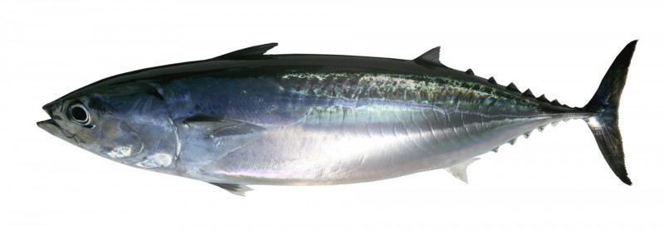
Рибна начинка
Очищають свіжу рибу від луски
і видаляють нутрощі.
Промивають рибу, солять і обсмажують з обох боків; потім видаляють з риби кістки і рубають її не дуже дрібно. Дрібно порізану цибулю обсмажують до рожевого кольору, додають борошно, обсмажують до світло-коричневого кольору, розводять невеликою кількістю бульйону або води до консистенції густої сметани. До риби додають підготовлену цибулю, зелень і сіль.

Slide 3
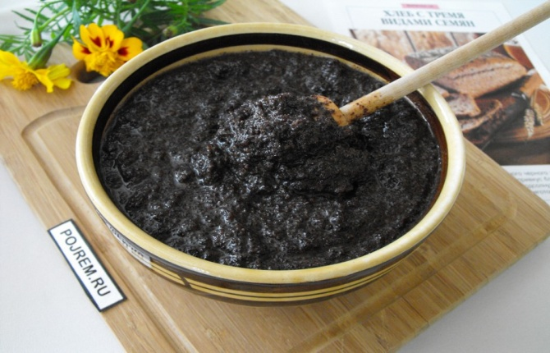
Начинка з маку
Мак промивають в теплій воді, засипають в кип'ячу воду і після того, як вода з маком закипить виливають на чисте сито для стікання води. Мак подсушують і товкуть в ступці або пропускають 2-3 рази крізь м'ясорубку з дрібною решіткою, потім додають цукор і сире яйце. Все добре перемішують.

Slide 4
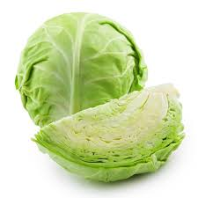
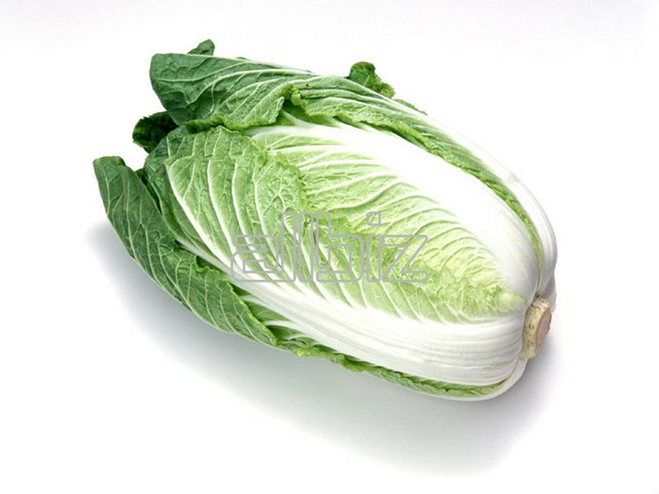
_{НАЧИНКА ЗІ СВІЖОЇ КАПУСТИ}
Свіжу зачищену і промиту капусту шаткують, кладуть
шаром близько З см на лист з розтопленим жиром і
обсмажують до готовності у жаровій шафі при
температурі 180—200°С, не допускаючи зміни кольору і повного розм’якшення. Якщо збільшити температуру теплової обробки капусти, то вона буде пригорати, а якщо знизити — набуде бурого кольору. Готову капусту охолоджують, додають сіль, дрібно нарізані варені яйця і зелень петрушки. Солити капусту до смаження, а також гарячою після смаження не можна, оскільки при цьому з неї виділяється сік, що підвищує вологість і, відповідно, знижує якість начинки. Молоду свіжу капусту перед подрібненням бланшують протягом 3—5 хв. Для видалення гіркоти.

Slide 5
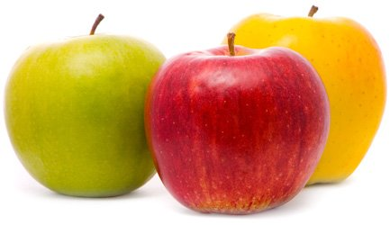
_{НАЧИНКА ЗІ СВІЖИХ ЯБЛУК}
_{Промиті яблука чистять,}
_{звільняють від серцевини,}
_{нарізають скибочками, додають}
воду (20—30 г на 1 кг яблук) і варять,
помішуючи, до розм’якшення яблук і загусання маси.
Наприкінці варіння додають цукор. Якщо цукор додати на початку теплової обробки, яблучна маса може пригоріти, що негативно вплине на якість начинки. Для покращення смаку до начинки можна додати мелену корицю (1—2 г на 1 кг начинки), цедру або ванілін.
Іноді яблука для начинки використовують сирими. У цьому випадку яблука, нарізані скибочками, перемішують разом з цукром-піском або цукровою пудрою (на 830 г яблук 200 г цукру) і манною крупою, яка зв’язує вологу, що при цьому виділяється.
Добра начинка виходить з кисло-солодких, тугих яблук.

